Slide 1
区块链技术预研
阶段性总结
互联网软件一部预研组
2018/08

Slide 2
技术预研
区块链技术优势
分布式容错性 分布式网络可以容忍部分节点的异常
隐私保护性 密码学保证了数据隐私
★不可篡改性 一致提交的数据会一直存在，不可销毁或修改
★可信任性 区块链技术提供天然可信的分布式账本平台，不需要额外的第三方中介参与
★降低成本 在某些领域和传统技术比，区块链技术需要更少的时间、人力和维护成本
★增强安全 区块链技术有利于安全、可靠的审计管理和账目清算，减少犯罪风险

Slide 3
技术预研
判断项目是否适合使用区块链技术
是否存在多方分享数据？
一个完整可靠的共享记录系统会使每个业务关系的参与者受益。
是否存在多方更新数据？
如果多个参与者能够记录和传播并发交易，有更高的数据准确性和及时性。
是否有验证和校验需求？
在不完全可信环境下交易，防篡改能提高交易伙伴的交易吞吐量和可靠性。
中心机构是否可以移除？
移除中心机构要有利于减少成本和交易复杂度。

Slide 4
技术预研
区块链技术栈
从技术角度区块链的构成主要有：
存储(账本+区块链)+网络(点对点网络)+安全(密码学)+算法（共识机制)
账本 LevelDB/CouchDB
区块链 Merkel Tree及衍生树
P2P网络 gossip/libp2p(DHT)
密码学 Hash算法、对称/非对称加密、数字签名
共识机制 PoX(PoW,PoS,DPoS,PBFT等)

Slide 5
技术预研
名称 | 共识 | 开发语言 | 智能合约 | 存储 | 延迟/TPS | 适用场景 | 类型 | 扩展性 | 成熟度 | 通用性 | 性能
Fabric | Kafka | Go | Docker/ Go | LevelDB/ CouchDB | 3sec/200 | 数据共享、溯源、 防篡改、数字资产交易 | 联盟链 | 高 | 中 | 高 | 中
Corda | 非常规 多种共识 | Kotlin | JVM/ Kotlin | H2 | 非全局账本，无法量化 | 汇兑、供应链金融 | 联盟链 | 中 | 高 | 中 | 高
Ripple | Quorum | C++ | No | RocksDB | 10sec/1k | 汇兑、数字资产交易 | 公有链 | 中 | 中 | 中 | 中
Ethereum | PoW | Go | EVM/ Solidity | LevelDB | 15sec/10+ | 去中心化应用 | 公有链 | 高 | 中 | 高 | 低
Bitshares | DPoS | C++ | No | LevelDB | 15sec/1M | 数字资产交易 | 公有链 | 中 | 低 | 中 | 高
Bitcoin | PoW | C++ | No | LevelDB | 10min/7 | 去中心化点对点支付 | 公有链 | 低 | 高 | 低 | 低

Slide 6
技术预研
落地应用
阿里云
京东区块链防伪追溯平台
网易星球
公信宝
小米WIFI链
手机硬件共享
小米数据链

Slide 7
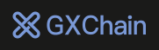
技术预研
公信链
基于区块链建立的可信任全领域数据交换价值网络；
采用DPOS共识机制，拥有每秒高达10万笔交易的处理能力；
可以动态修改系统参数，调整区块大小；
可扩展性强，支持横向扩展。

Slide 8
技术预研
钱包
面向个人
布洛克城
公信链
数据交易所
面向企业
Dapp(to企业)
个人：公信链在面向个人存在钱包和Dapp，钱包是用来管理公信链上的资产；布洛克城app是一个移动端应用，类似于网易星球和星际家园，用于解决个人数据管理和共享问题。
企业：公信链上存在一个去中心化的数据交易所，该交易所面向各行业的公司，以去中心化思维解决各个行业的数据安全交换等问题。

Slide 9
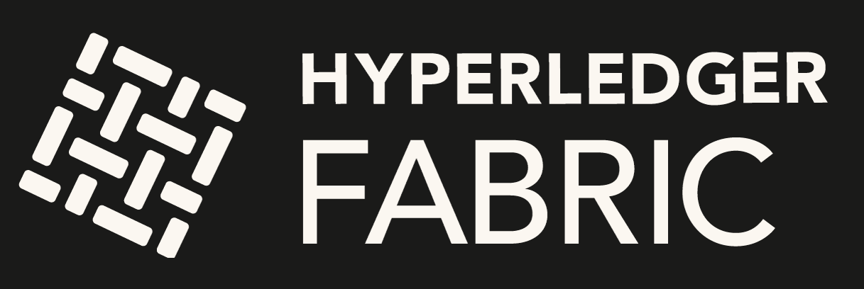
技术预研
Fabric
它是超级账本最活跃的子项目，是一条联盟链
支持多条链，每条链数据之间相互隔离
支持可插拔的架构，包括共识、权限管理、加解密、账本机制等
相较于公链，它更侧重安全，加入了身份证书管理。
相较于公链，它的扩展性更高，各个节点可以水平扩展。

Slide 10
技术预研
捐款项目
项目目的
熟悉Fabric项目的整个运作流程
尝试功能API的调用
尝试编写Fabric项目所支持的链码
项目涉及技术
Docker容器技术
Fabric框架相关bash命令（peer、cryptogen、configtxgen）
Go编程语言

Slide 11
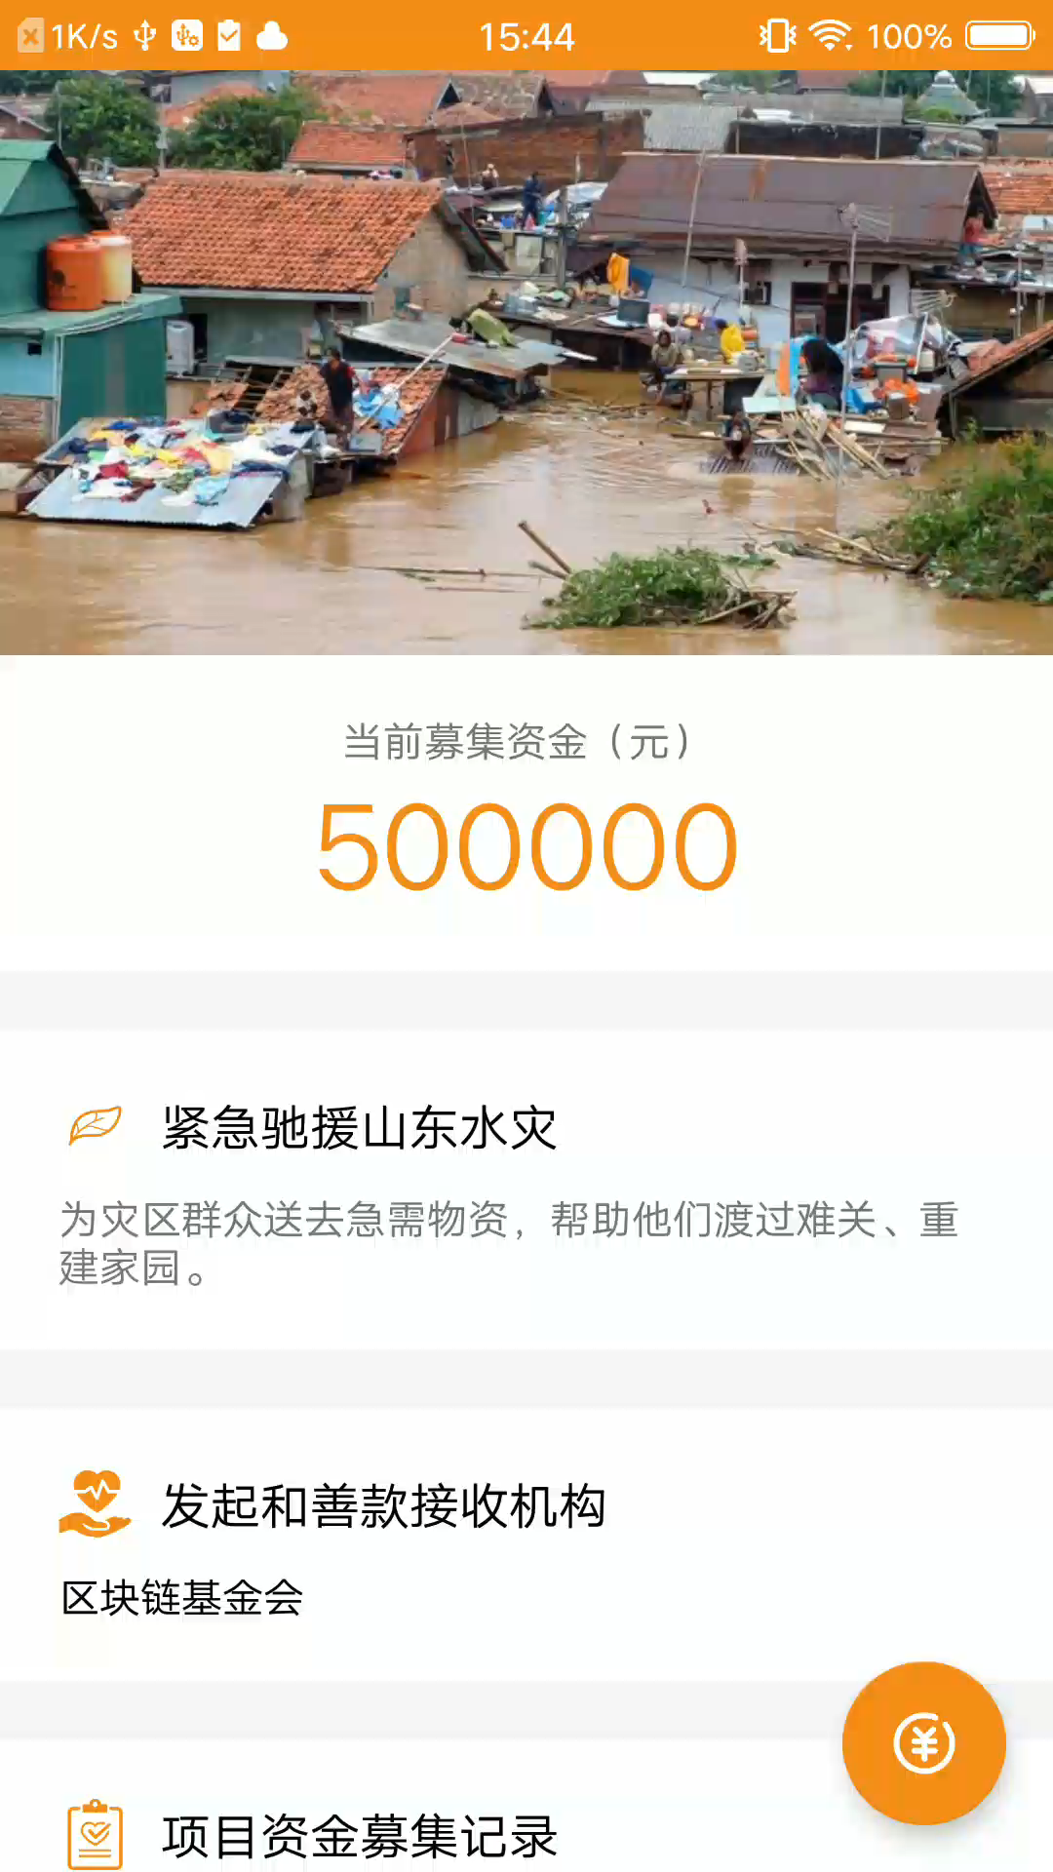
技术实践——捐款项目
查看项目详情
查看当前收支记录
捐出善款
重新查看当前数据和记录

Slide 12
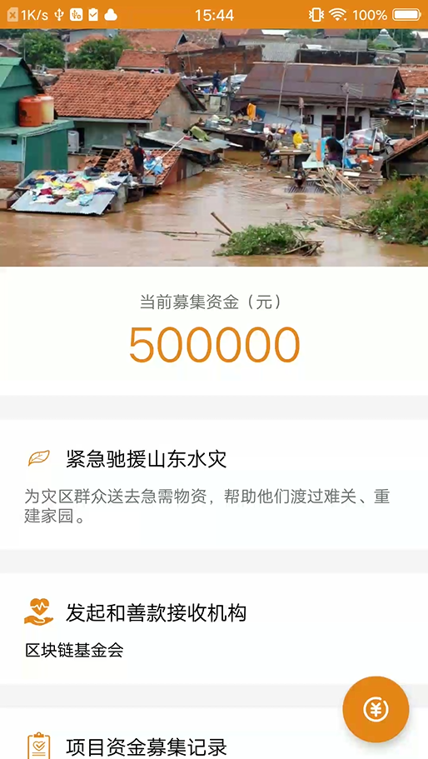
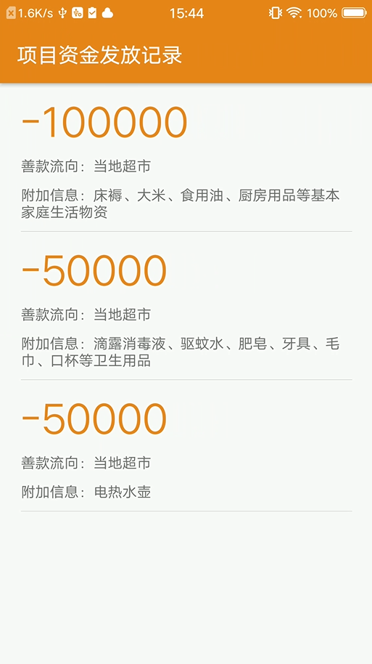
技术实践——捐款项目
交易金额
项目资金
交易接收
项目名称
项目信息
交易详情
项目机构

Slide 13
技术实践——捐款项目
项目编号
交易编号
项目名称
交易金额
项目资金
交易发起
项目信息
交易接收
项目机构
交易详情
慈善项目数据结构
慈善交易数据结构

Slide 14
技术实践——捐款项目
慈善项目数据结构
慈善交易数据结构
查询
添加
修改
删除
链码功能集
["queryIn","project001"]

Slide 15
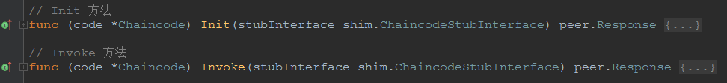
技术实践——捐款项目
每个链码都要实现以上的Chaincode接口（以Go语言为例），其中：
Init：当链码收到实例化（instantiate）或升级（upgrade）类型的交易时被调用
Invoke：当链码收到调用（invoke）或查询（query）类型的交易时被调用

Slide 16



技术实践——捐款项目
捐款请求
链码调用
反馈
反馈
客户端
Fabric SDK服务器
Fabric节点网络
因为SDK大量使用JDK1.8的API，所以客户端无法使用，功能实现需要放在Server端，客户端通过接口间接地和Fabric网络通信。

Slide 17
技术实践——捐款项目
peer0.vivo
peer0.OPPO
peer1.vivo
peer1.OPPO
Fabric节点网络
启动联盟节点，基于hyperledger/fabric-peer镜像构建
注：所有的节点都是通过Docker容器模拟

Slide 18
技术实践——捐款项目
orderer
peer0.vivo
peer0.OPPO
启动orderer交易排序节
(hyperledger/fabric-orderer镜像)
启动cli管理节点
(hyperledger/fabric-tools镜像)
peer1.vivo
peer1.OPPO
管理节点

Slide 19
技术实践——捐款项目
orderer
peer0.vivo
peer0.OPPO
设置每个公司的锚点
将联盟节点加入统一的交易频道
所有peer节点上安装和实例化链码
peer1.vivo
peer1.OPPO
BBK-channel
管理节点

Slide 20
技术实践——捐款项目
节点网络搭建总结
1.启动orderer节点，两个peer节点(vivo、OPPO)，cli（管理客户端）节点（docker-compose）
2.准备orderer和peer的证书、channel的配置文件（cryptogen、configtxgen）
3.创建channel、peer节点加入channel、设置锚点
4.链码的安装、实例化和调用
orderer节点负责交易排序
peer节点负责交易的背书、确认和查询
cli节点负责交易的提交
CA节点负责网络身份准入认证（目前该网络没搭建该节点）

Slide 21
技术实践——钱包+预言家
项目目的
熟悉以太坊的整个开发流程；
熟悉智能合约从编写到部署的整个流程；
项目涉及技术
Dapp开发流程；
Geth命令；
solidity编程语言；

Slide 22
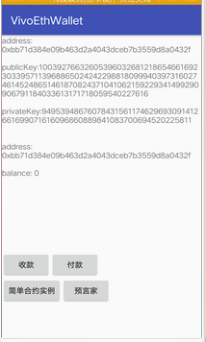
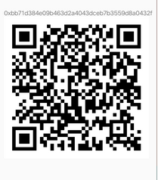
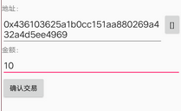
技术实践——钱包+预言家
点击收款
收款二维码
钱包主页面
点击付款
填写付款地址或者扫描二维码

Slide 23
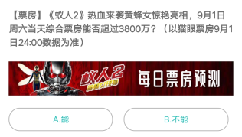
技术实践——钱包+预言家
模拟公信链预言家项目，基于以太坊实现竞猜功能
流程如下：
发起竞猜
用户投注
开奖

Slide 24
技术实践——钱包+预言家
钱包+预言家去中心化架构图
Dapp
Web3js
RPC
EVM
block1
block2
block3
节点

Slide 25
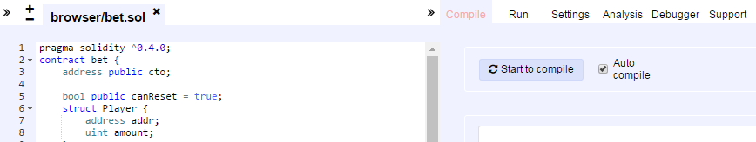
技术实践——预言家
编写智能合约：
编写合约
编译合约
部署合约
调用合约
销毁合约
以太坊官方提供了一个在线编写、编译和调试的网站remix
http://remix.ethereum.org/
可以很方便的编写智能合约。

Slide 26
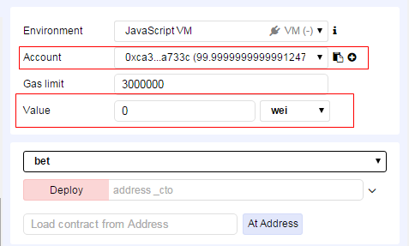
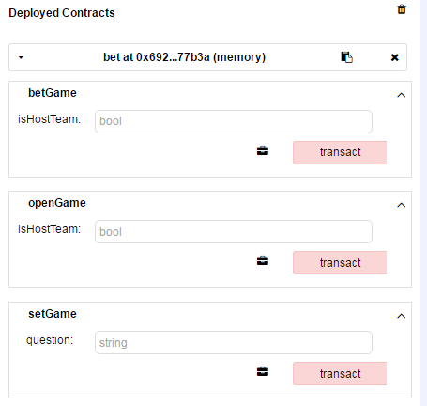
技术实践——预言家
智能合约编写完成后，在remix可以使用虚假用户来模拟测试

Slide 27
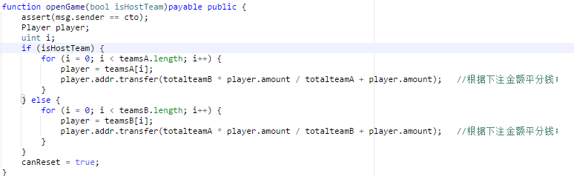
技术实践——预言家
智能合约有3个主要的方法：
function setGame(string question) public //发起竞猜
function betGame(bool isHostTeam)payable public //投注
function openGame(bool isHostTeam)payable public //开奖
其中发起竞猜的账户必须和开奖的账户要一致，开奖之后，会将竞猜失败的用户投注的总金额按投注比例转给竞猜成功的用户。

Slide 28
下阶段计划
技术栈的深入学习和研究
- 通过源码分析Fabric原理机制
- 分布式网络构建P2P
- Docker容器技术
- ……
区块链技术落地场景思考？

Slide 29
谢谢观看
互联网软件一部预研组
2018/08

